Slide 1

Universal Windows Platform (UWP)
Germán Küber
.Net Tech Lead
Microsoft Student Partner
@germankuber
https://aka.ms/NetBaires

Slide 2
Requisitos
Windows 10
Visual Studio 2015
Herramientas de desarrollo de Windows 10
Conocimiento del lenguaje C#
Git ( https://aka.ms/UwpIntroduccion )

Slide 3
¿Que vamos a ver?
XAML
Layout
Databinding
Templates and Styles
Animations
Behaviors
Visual States
Async-await
Continuum
Live Tiles
Notifications
Background Tasks
Cortana

Slide 4

Git (https://git-scm.com/)
- git clone <url>
- git checkout tags/PasoXX
- git reset --hard

Slide 5
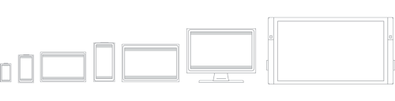
¿Qué es una aplicación para UWP?
Se abordan familias de dispositivos, no un sistema operativo.
Las aplicaciones se empaquetan y distribuyen mediante el formato de empaquetado .AppX.
Hay una tienda para todos los dispositivos.
Hay una superficie de API común para las familias de dispositivos.
Los SDK de extensión hacen que tu aplicación destaque en dispositivos especializados.

Slide 6
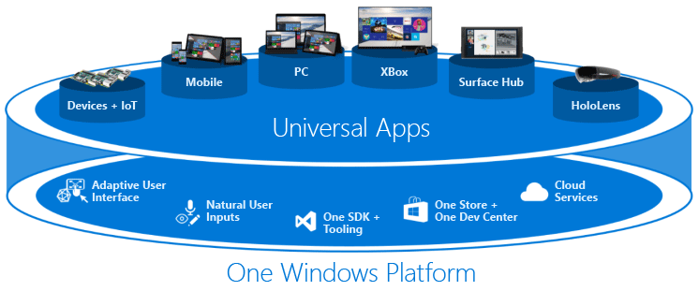
¿Por qué una aplicación UWP?
Usar un lenguaje que ya conoces.
Generar aplicaciones interactivas y muy atractivas.
Posibilidad de rentabilizar tu aplicación a tu manera

Slide 7
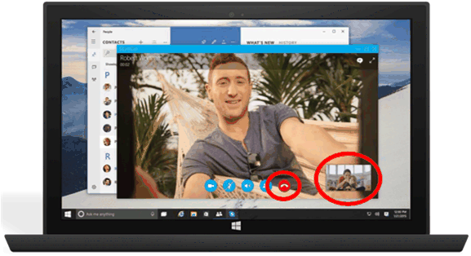
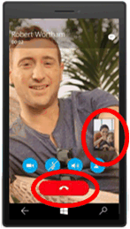
Un ejemplo …

Slide 8
Preparación
Windows 10
Visual Studio 2015
Herramientas de desarrollo de Windows 10
Habilitar el dispositivo para el desarrollo
Registrarse como desarrollador de aplicaciones
Primeros Pasos

Slide 9

Manos a la obra !!

